Slide 1
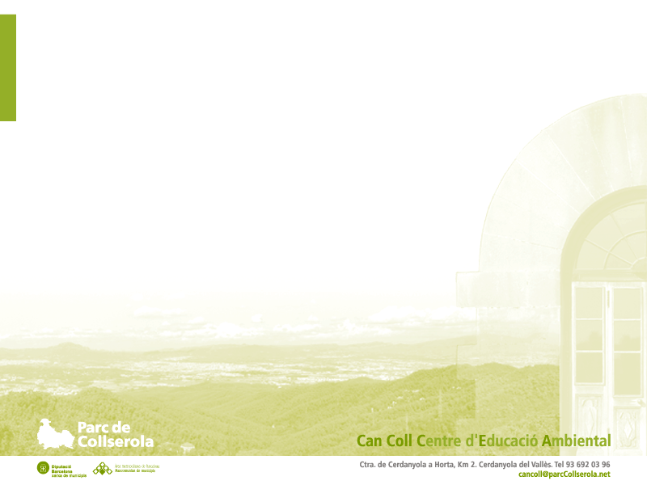
Descoberta de la vegetació
Estudi de la relació entre la vegetació, les condicions ambientals i l’activitat humana

Slide 2

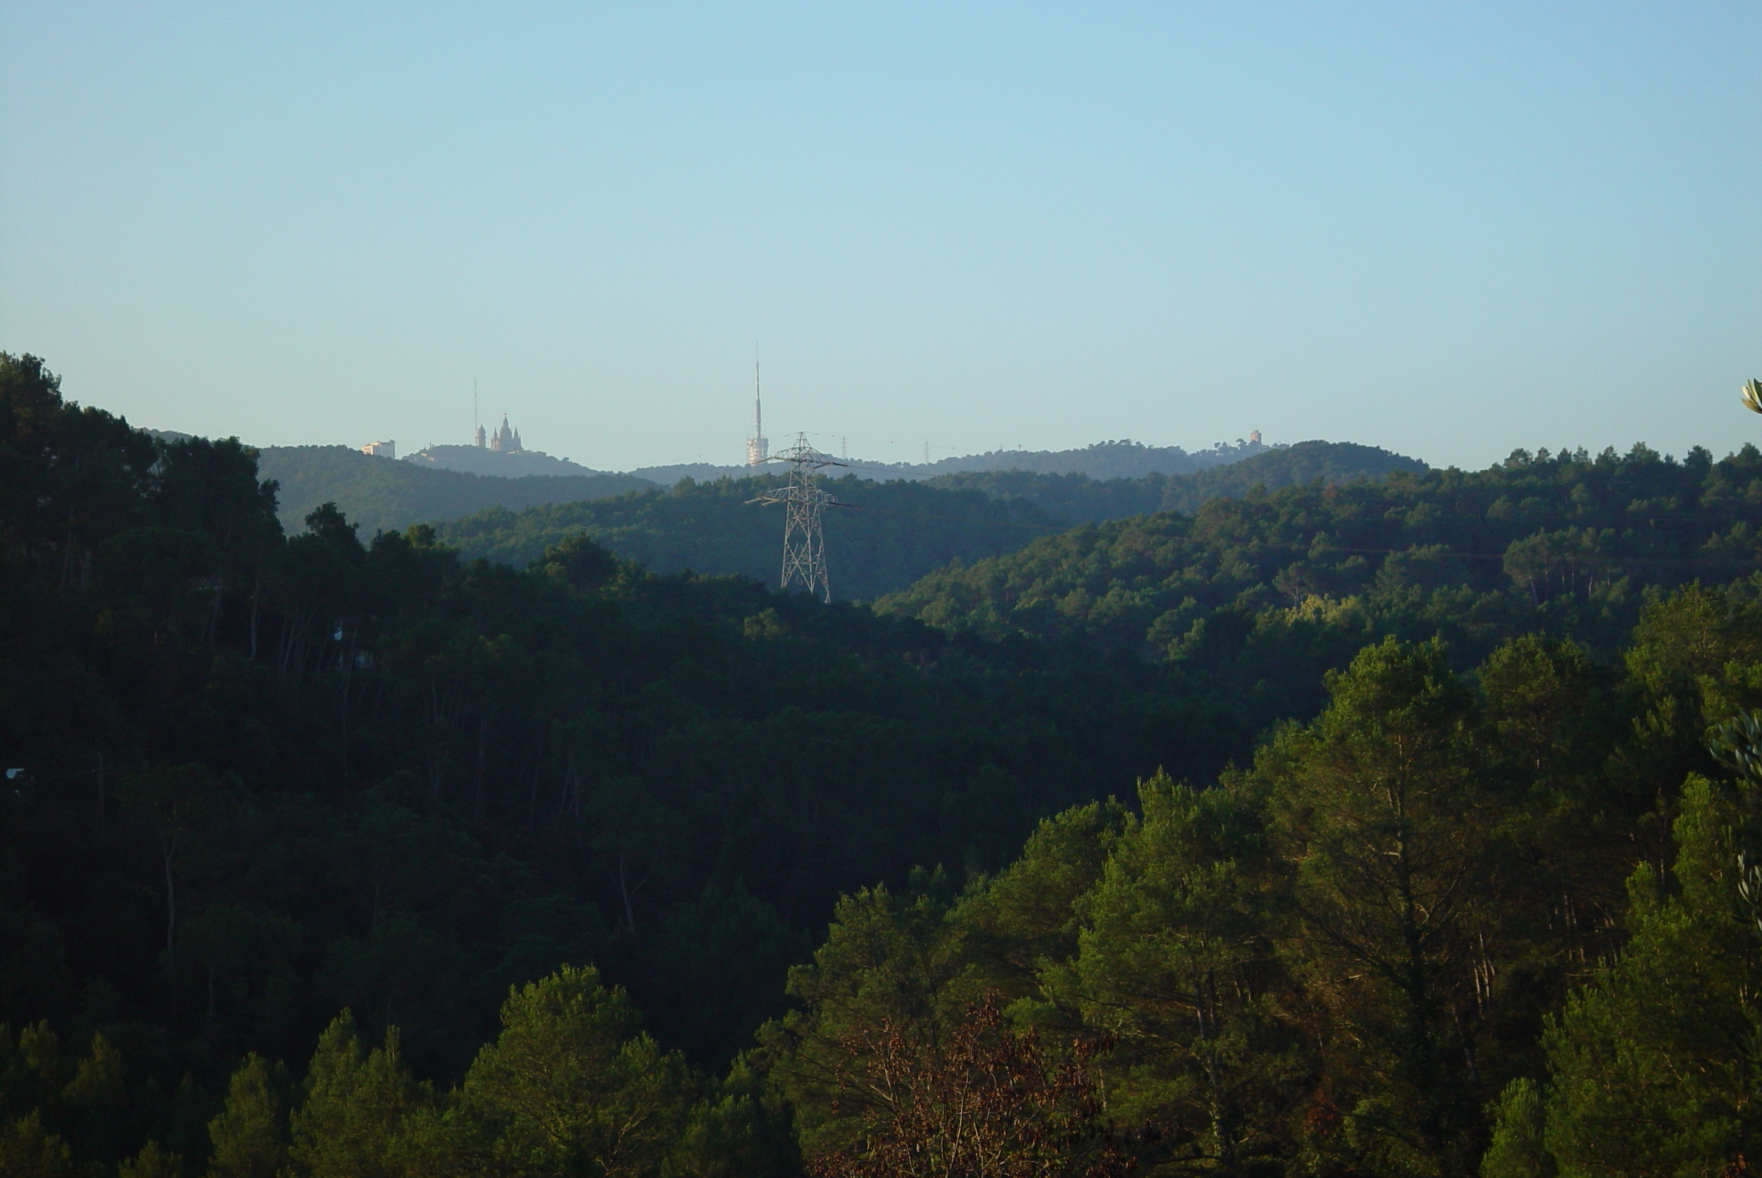
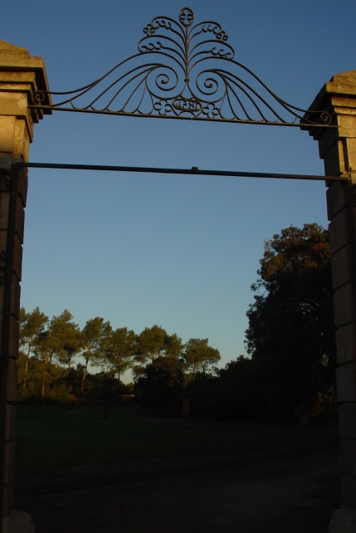
Benvingudes i benvinguts
a Collserola
i a Can Coll

Slide 3

Índex
.Abans de venir
  Tres preguntes clau...
  ...i com trobar les respostes
  Activitats prèvies
Distribució del temps i de les tasques
Aspectes pràctics a tenir en compte
Per saber-ne més
Després de venir...

Slide 4

Preguntes clau
Abans de venir
1
Els boscos són importants?
Ñ
Per què?
Penseu una mica i feu-ne una frase.
La podeu enviar a cancoll@parccollserola.net

Slide 5
Preguntes clau
1
Per a què serveix un bosc?
Ñ
Feu una llista llarga de frases curtes i envieu-la a cancoll@parccollserola.net

Slide 6

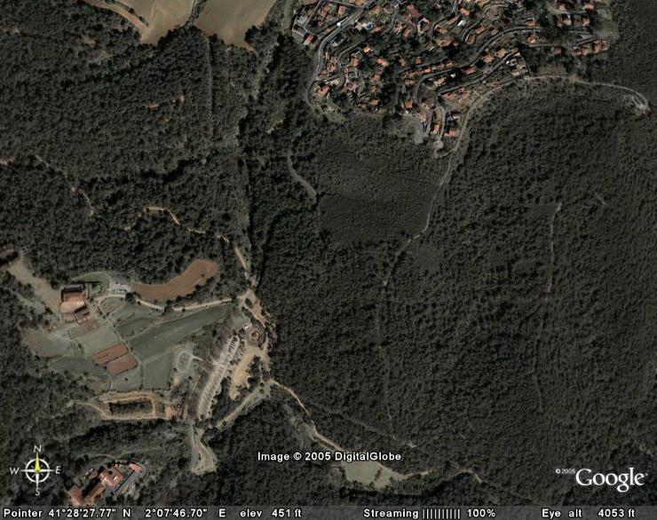
Preguntes clau
1
Ñ
Com podem saber com són aquests boscos?

Slide 7
1
2
Les respostes, les trobareu vosaltres mateix@s
A partir de moltes coses que ja sabeu i de les que aprendreu:
  Treballant en grups
  Investigant sobre el terreny i obtenint dades
  Relacionant i comparant les observacions
  Analitzant els resultats
Valorant el paper de la vegetació

Slide 8
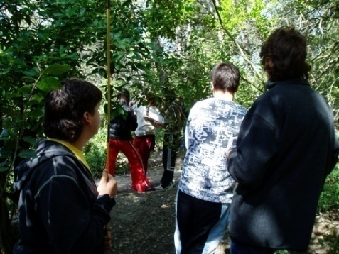
1
2
  Treballant en grups
1
Quan es treballa en grup es poden fer més coses en menys temps.
Només cal organitzar-se bé.
Per fer aquest estudi:
· cada grup ha d’estar format per 5 - 8 persones.
· cada persona ha de tenir unes tasques de les quals n’és responsable.
· després de realitzar-les, tothom ha d’anotar totes les dades trobades.
· cada persona pot ajudar i ser ajudada pels altres membres del grup.
· els materials i aparells són responsabilitat de cada membre del grup.

Slide 9
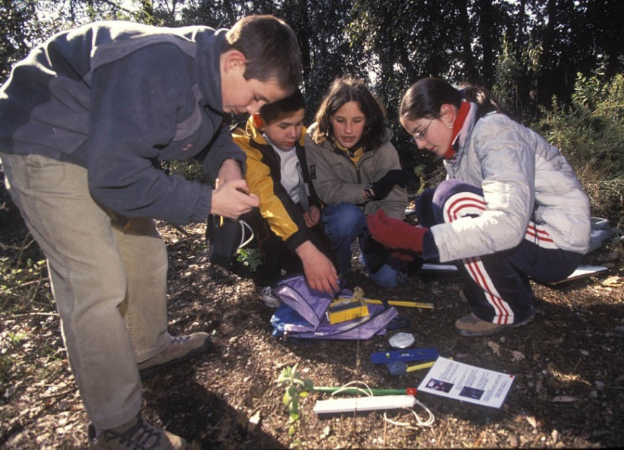
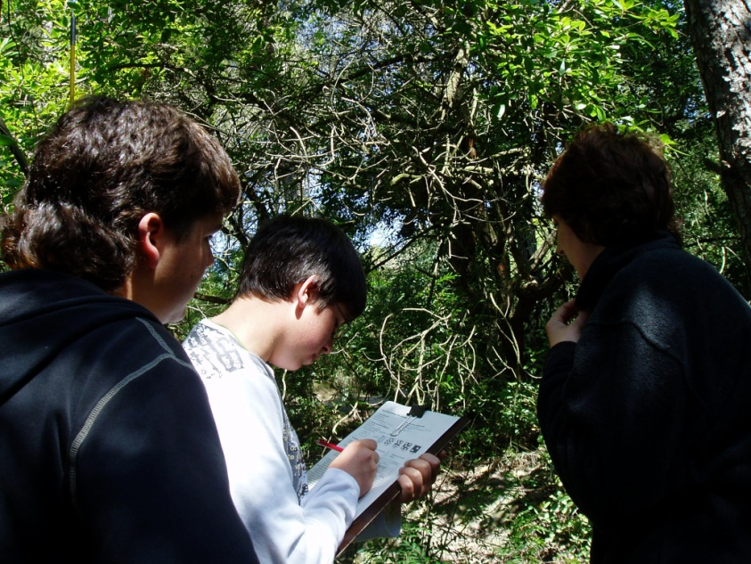
1
2
  Investigant sobre el terreny i obtenint dades
2
Cal seleccionar bé les dades que prenem.
Han de ser significatives i correctes, sinó arribarem a conclusions molt parcials o equivocades.

Slide 10
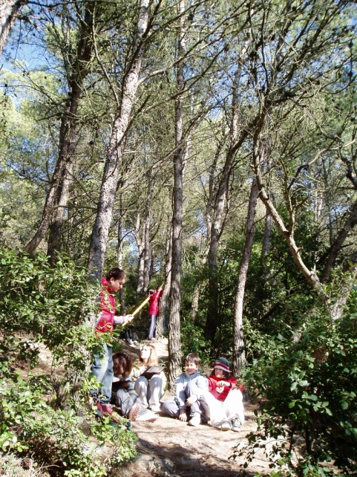
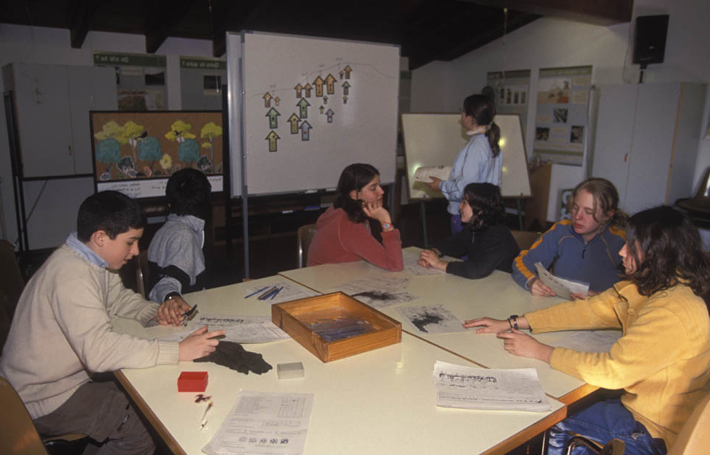
1
2
3
Relacionant i comparant les observacions fetes

Slide 11
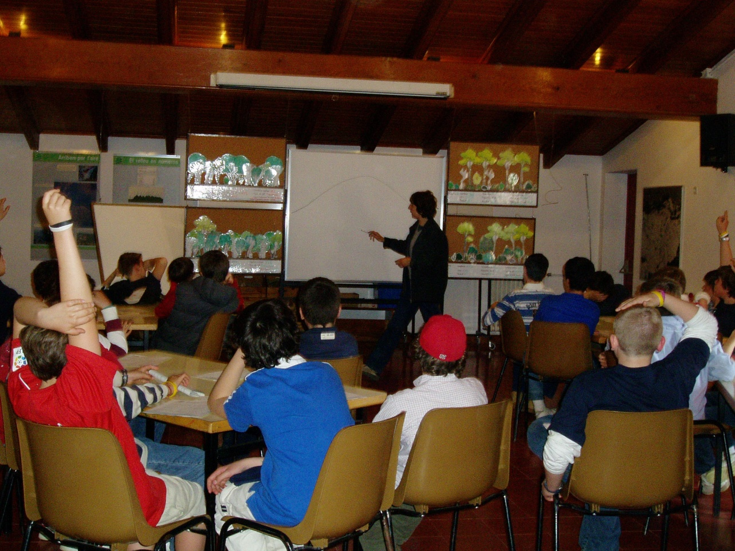
1
2
  Analitzant els resultats
4

Slide 12
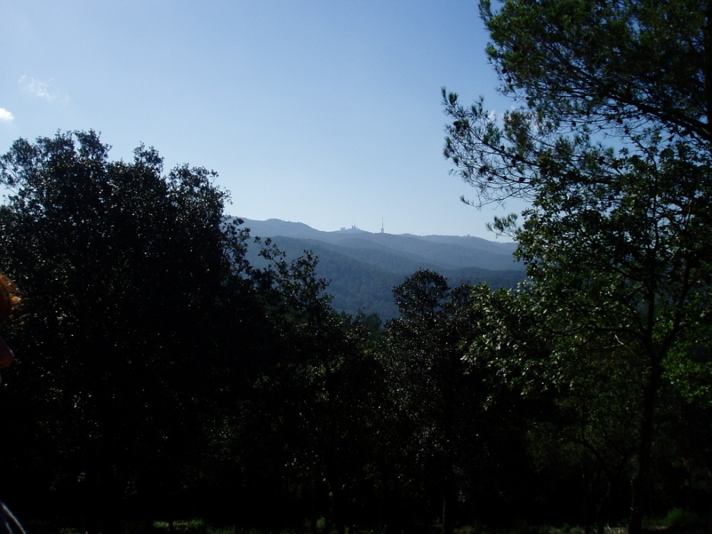
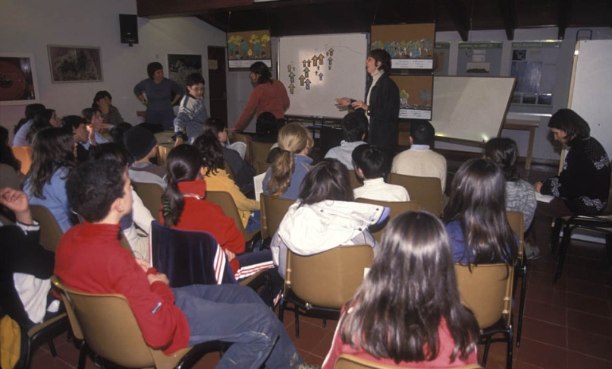
1
2
5
Valorant el paper de la vegetació
…i el seu futur…

Slide 13
1
3
Activitats prèvies
1. Organització dels grups segons les tasques
2. Conèixer algunes tècniques d’estudi de la vegetació
3. Com mesurar els factors ambientals

Slide 14
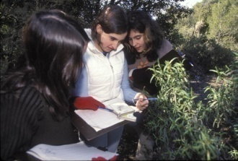

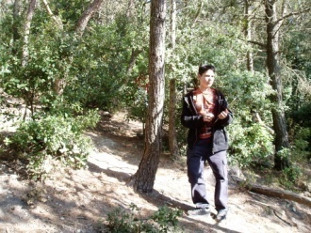
1
3
  Tasques dels membres dels grups:
1
Identificar espècies vegetals:
- Cadascú detecta les principals característiques de cada planta (tocant i mirant amb cura). El seu nom s’identifica entre tots, fent servir les claus dicotòmiques i el vocabulari morfològic
Mesurar els factors ambientals:
-Totes les mesures es fan alhora i això vol dir que cada persona s’ocupa d’un aparell. També es poden fer grups de 2-3 persones, responsables de 2-3 aparells. El número mínim de persones que es necessiten per aparell són:
1 persona temperatura de l’aire. -1 persona, la humitat (higròmetre).
1 persona, la temperatura del sòl. -1 persona l’orientació (brúixola).
2 persones, la lluminositat -3 persones el pendent.
Fer el recompte d’arbres:
Comptem, per a cada espècie d’arbre (alzina, roure i pi blanc), quants n’hi de 0 a 2 m , de 2 a 4 m i de més de 4m. Utilitzem el pal de 2 metres per fer-ho. Les 3 persones que mesuren el pendent poden després fer el recompte d’arbres.

Slide 15
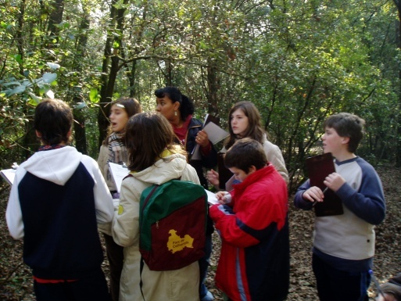
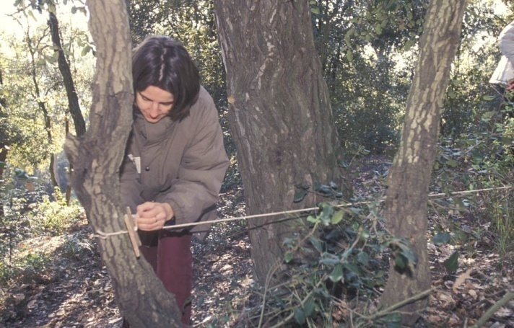
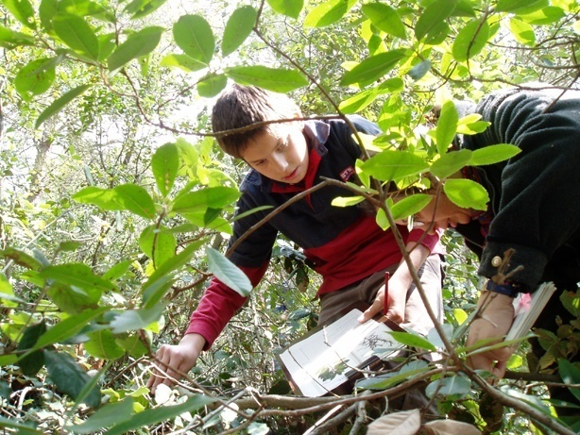
1
3
2
Algunes tècniques d’estudi de la vegetació
Observar i anotar les característiques de la vegetació i de les plantes. Identificar les espècies amb claus dicotòmiques.
Triar i delimitar una àrea d’estudi prou representativa (àrea de mostreig) .
Comptar quines espècies s’hi troben i quants exemplars hi ha de cada espècie.

Slide 16
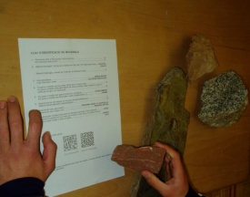
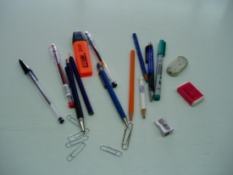
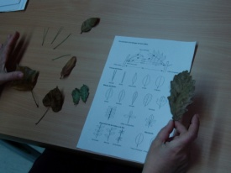
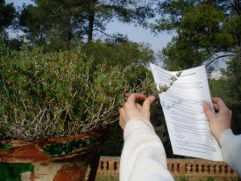
1
3
2
Algunes tècniques d‘estudi de la vegetació
Les claus dicotòmiques són una eina per a identificar elements, minerals o espècies a partir de les seves característiques.
Us proposem que:
1. Construïu una clau per classificar diferents elements.
2. Recordeu els tipus i formes de les fulles.
3. Proveu d’identificar el nom d’algunes plantes.

Slide 17
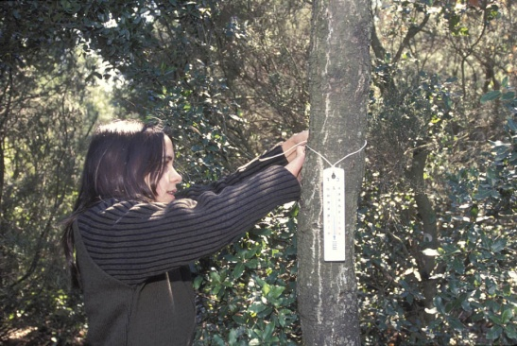
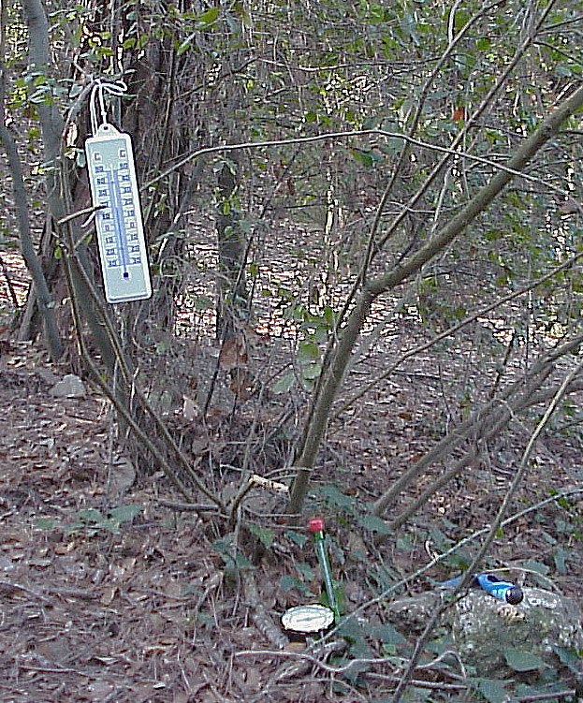
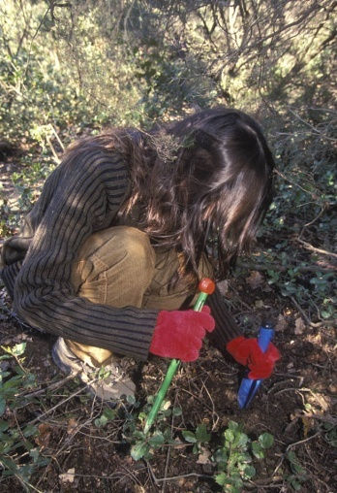
1
3
3
Mesura dels factors ambientals
Els aparells que serveixen per a mesurar la temperatura i la humitat es col·loquen a l’ombra i al mig de la parcel·la. Cal esperar com a mínim 5 minuts per fer les lectures.
TEMPERATURA AMBIENT
Per fer la mesura col·loquem el termòmetre a un metre i mig d’alçada del terra. La mesura s’expressa en graus centígrads.
TEMPERATURA DEL SÒL
Amb l’ajut de la pala de jardiner col·loquem el termòmetre de sòl enfonsat 10 cm. La mesura s’expressa en graus centígrads.
HUMITAT
L’higròmetre es col·loca ran de terra. Mesura el percentatge de vapor d’aigua que hi ha a l’aire.

Slide 18
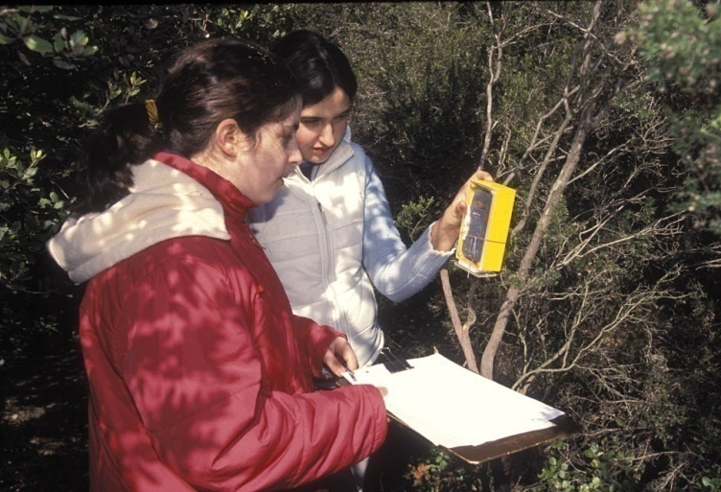
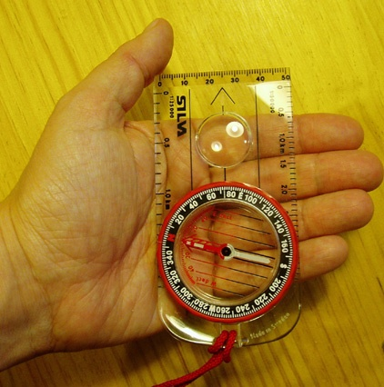
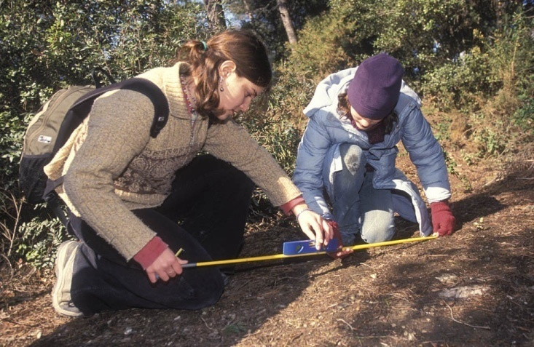
1
3
3
Mesura dels factors ambientals
ORIENTACIÓ
Qualsevol terreny que es troba al vessant d’una muntanya està orientat o encarat a un punt cardinal.
L’aigua de la pluja, una pedra rodolant, etc. es desplacen en aquesta direcció. La brúixola, un cop orientada respecte al Nord, ens permet saber l’orientació del vessant.
LLUMINOSITAT
És la quantitat de llum que hi ha dins de la parcel·la i es mesura en volts (v) amb el lluminòmetre.
Calen 2 persones per mesurar-la. Una col·loca el seu full amb el suport de fusta a un metre d’alçada del terra i després situa l’aparell a 20 cm del full amb el sensor mirant el full. L’altra persona compta fins a 15 i fa la lectura.
PENDENT
És la inclinació del terreny i s’expressa en tant per cent.
Calen 2-3 persones per fer la mesura. Una o dos persones col·loquen el llistó de 100 cm horitzontalment al terra amb l’ajut del nivell, mentre l’altra mesura la distància (en cm) que hi ha entre el terra i l’extrem del pal. Aquest valor correspon al % de pendent del terreny.

Slide 19
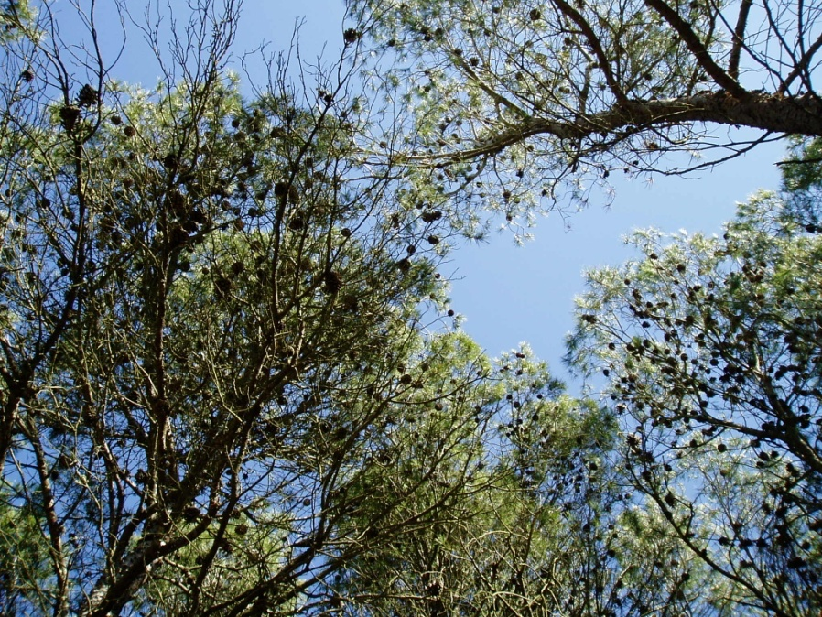

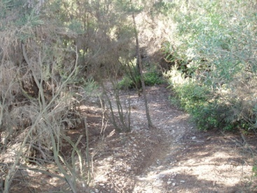
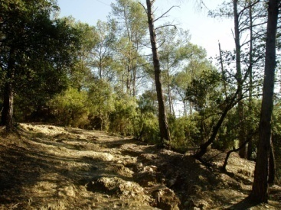
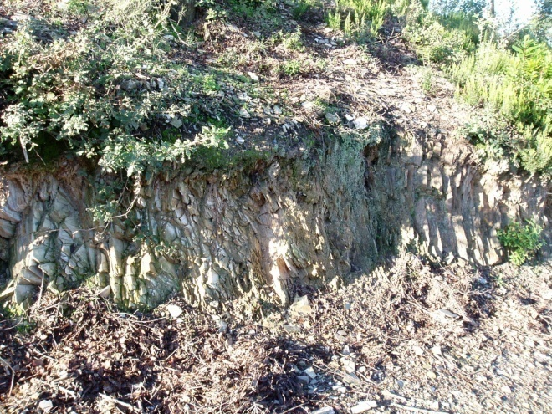
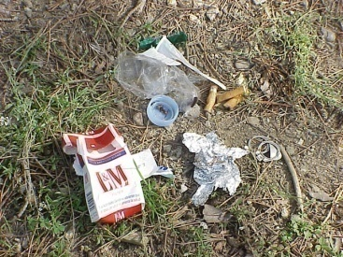
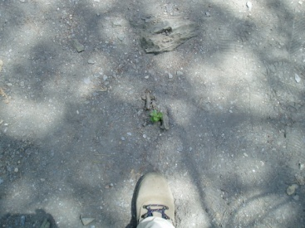
1
3
COBERTURA ARBÒRIA
Correspon al percentatge de superfície de la parcel·la cobert per les capçades dels arbres (a vista d’ocell).
3
SIGNES D’INTERVENCIÓ HUMANA
Són senyals o objectes d’origen humà que es poden trobar a la parcel·la. Ens poden donar una idea sobre l’ús actual d’aquest espai i del seu passat.
TIPUS DE SÒL
Ho definim a partir del tipus de roca que predomina en el lloc.

Slide 20
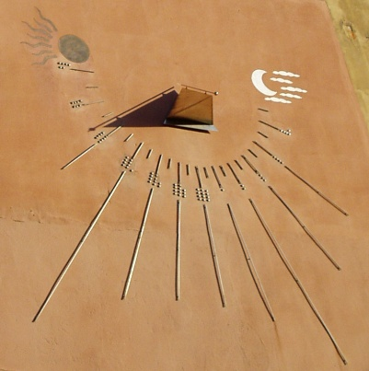
2
Distribució del temps i de les tasques
10:00 Arribada i esmorzar
10:30 Benvinguda i introducció
10:45 Treball de camp
11:00 Identificació d’espècies característiques (claus dicotòmiques)
11:45 Estructura i composició (estudi d’una parcel·la: inventari de plantes,
mesura de factors ambientals i detecció d’activitats humanes).
13:00 Retorn a la casa.
13:15 Anàlisi i posada en comú dels resultats. Valoració.
14:00 Fi de l’activitat. Dinar

Slide 21
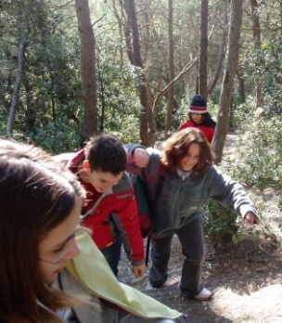

3
Aspectes pràctics a tenir en compte
Les vostres investigacions es faran al llarg d’una jornada on passareu la major part del temps a l’aire lliure.
Us convé portar:
  Calçat i roba còmoda per caminar per muntanya, segons l’època de l’any (a l’estiu, portar protector solar i gorra; a l’ hivern, portar roba d’abric).
  Si hi ha previsions de pluja, porteu paraigües (millor que els impermeables perquè permeten prendre notes).
  Esmorzar i dinar (evitareu residus si porteu carmanyoles, tovallons de roba i cantimplores).
  A Can Coll hi ha aigua potable.

Slide 22
3
Aspectes pràctics a tenir en compte
Podeu contribuir al bon estat dels camins i del bosc
Preneu nota i aviseu-nos sempre que trobeu:
  Cruïlles sense pals indicadors o amb pals que estiguin malmesos.
  Deixalles o objectes perillosos per al bosc o per als animals que hi viuen.
  (No cal que els agafeu, només anoteu el seu lloc al vostre mapa).
  Animals morts (tampoc no els agafeu. Només anoteu on són).

Slide 23
4
N’hi ha més d’aquests boscos?
N’hi ha d’altres tipus?
On es troben?
Quin futur poden tenir els boscos?
A Collserola:
RASPALL, A.; LLIMONA, F.; NAVARRO, M.; TENÉS, A. Guia de Natura del Parc de Collserola. Barcelona: Consorci del Parc de Collserola, 2004. 238 p. + 2 map. pleg. + CD-ROM llibre, mapa, cd-ROM ISBN84-69-3165-X
Al món:
FOLCH, R. (coord.) Biosfera. Barcelona: Fundació Enciclopèdia Catalana, 1994. 11 Vol.
Per saber-ne més...
Consulteu més informació al Catàleg del Centre de Documentació del Parc de Collserola: http://parcnaturalcollserola.cat/pages/CDRE

Slide 24
5
Després de venir...
Comproveu les vostres habilitats i coneixements amb el joc dinàmica de la vegetació o el Parlem-ne o el sobre el que heu après a Collserola.
Compartiu la vostra experiència amb altres persones,
  resumint la vostra jornada de treball o la feina feta posteriorment mitjançant les eines d’Internet.
  Organitzeu una passejada amb els vostres familiars i amics per Collserola http://www.parcnaturalcollserola.cat
Us agraïm que ens feu arribar la vostra opinió personal sobre Collserola i les activitats que heu vingut a fer omplint la vostra valoració personal

Slide 25
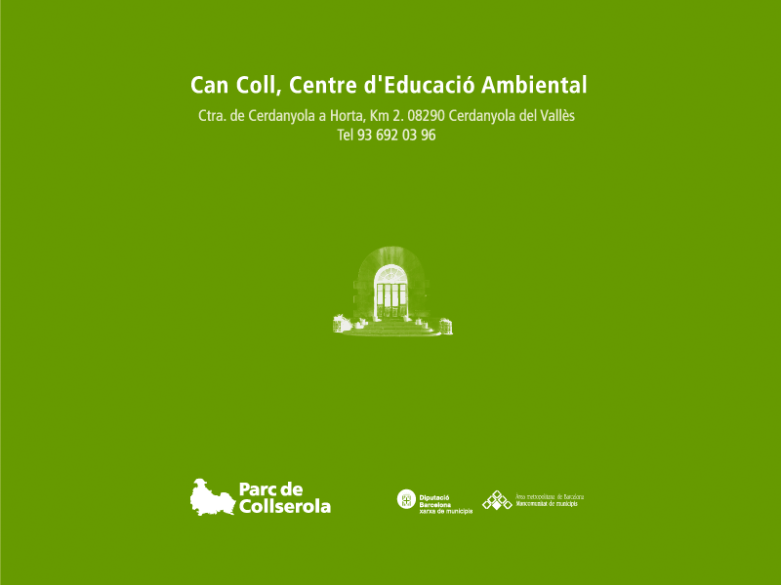
activitatscancoll@parccollserola.net
http://parcnaturalcollserola.cat

